Slide 1
Tutto quello che bisogna sapere su OAGB DEFICIT NUTRIZIONALI P.O.
Benedetta Beltrame
Dietista
SOC Chirurgia Generale, Bariatrica E Metabolica
PO SANTA MARIA NUOVA
Azienda USL Toscana Centro

Slide 2
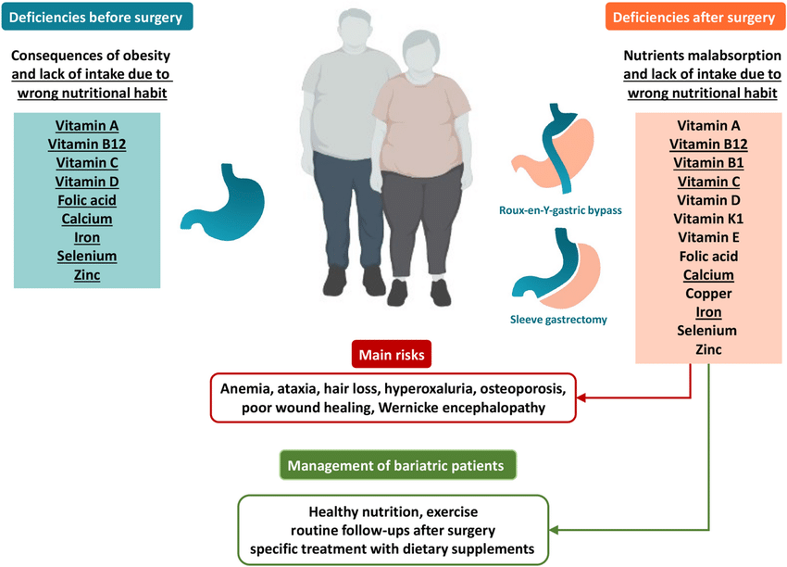
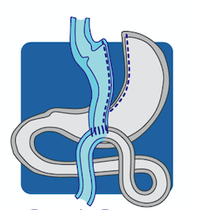
DEFICIT NUTRIZIONALI POST OAGB
One Anastomosis Gastric Bypass
Protein

Slide 3
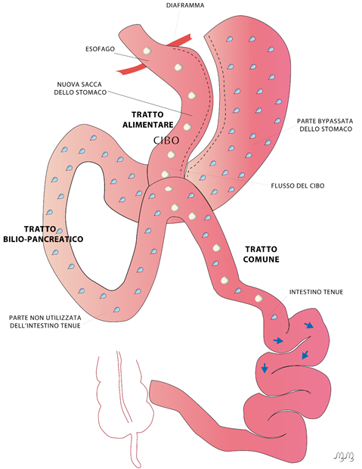
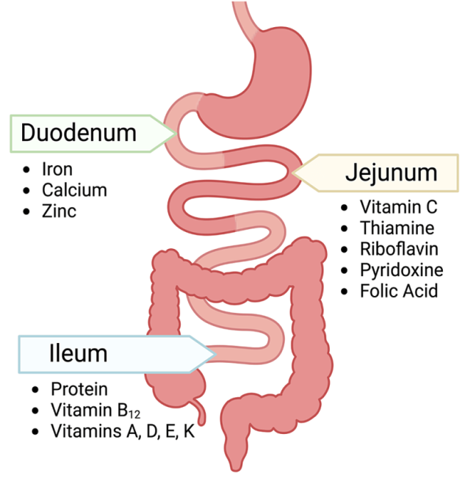
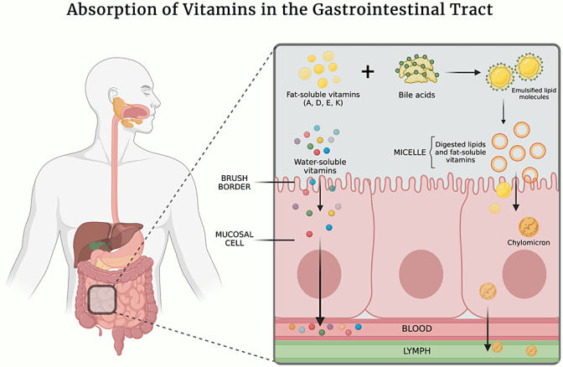
DEFICIT NUTRIZIONALI POST OAGB
OAGB
Deficit preoperatori
Ridotto intake orale
Aumentato transito
Ridotta secrezione acida + IPP
Diminuzione dei livelli di fattore intrinseco (riduzione cellule antrali)
Malassorbimento (lunghezza del tratto biliopancreatico-BPL)
Una lunghezza maggiore della BPL impatta maggiormente sui deficit nutrizionali che sul calo ponderale e remissione delle comorbidità
Un’ansa comune di almeno 300 cm sembrerebbe prevenire deficit nutrizionali e malnutrizione
IFSO Consensus Conference raccomanda per OAGB una BPL di 150–180 cm, poichè efficace e sicura
Nel caso di una BPL >200 cm è necessario misurare tutto l’intestino durante l’intervento

Slide 4
CARENZE VITAMINICHE E MINERALI
RYGB vs OAGB
Nutritional status did not differ
Notes:
Infatti, con gli interventi di chirurgia bariatrica si osserva una riduzione degli assorbimenti di vitamine e oligoelementi. Le principali cause sono il ridotto intake di alimenti, le terapie protratte con gastroprotettore che, abbinate a resezioni gastriche più o meno massive causano una riduzione dell’acidità gastrica implicata nei deficit di Ferro, Calcio, Folati. Come sarà noto la riduzione della superfice gastrica, soprattutto di quella antrale, tipica degli interventi come Sleeve Gastrectomy e Bypass gastrico è correlata ad una riduzione dei livelli prodotti di fattore intrinseco e quindi di assorbimento di Vit b12. In aggiunta, nelle procedure miste e malassorbitive le carenze vitaminiche sono da ricondursi ad una parziale maldigestione e assorbimento delle sostanze che nelle procedure del secondo tipo sono di tipo massivo e a carico anche di macronutrienti.

Slide 5
DEFICIT NUTRIZIONALI POST OAGB

Slide 6
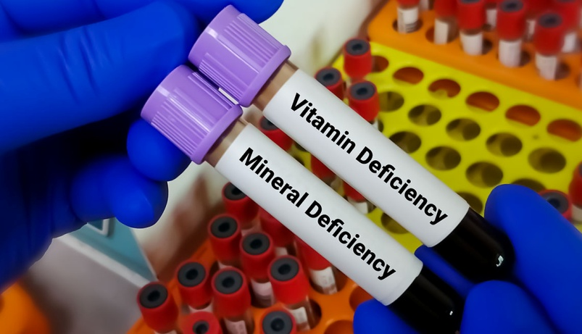
DEFICIT NUTRIZIONALI POST OAGB
Biochemical monitoring is vital to ensure that people are able to meet nutritional needs after
Bariatric surgery and any nutritional deficiencies are identified and corrected.

Slide 7
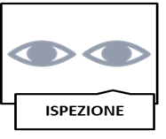
DEFICIT NUTRIZIONALI POST OAGB

Slide 8
DEFICIT NUTRIZIONALI POST OAGB
One Anastomosis Gastric Bypass
Protein
Protein needs:
Should constitute 10- 35% of daily caloric intake (average 80 -120g/day)
Weight maintenance: 0.8-1.2 g/kg body weight per day
Active weight loss: 1.2-1.5 g/kg body weight
Bariatric Surgery Guidelines, Endocr Pract. 2019;25(No. 12)

Slide 9
DEFICIT NUTRIZIONALI POST OAGB
MALNUTRIZIONE PROTEICA
Una perdita di peso estrema, che può portare a malnutrizione dopo OAGB/MGB, è stata segnalata in numerosi studi con percentuali che variano dallo 0,2 al 2%.
Il suo meccanismo è multifattoriale e un maggiore effetto di riduzione del peso è dovuto alla maggiore lunghezza del BPL che renderebbe questa procedura più malassorbitiva rispetto alla RYGB.
La principale manovra chirurgica per evitare la malnutrizione è conoscere la lunghezza totale dell’intestino tenue e adattare sia il BPL che il CL alle caratteristiche del paziente e mantenere un CL ragionevole in grado di mantenere la perdita di peso a lungo termine senza malnutrizione.
Bandlamudi, N., Holt, G., Graham, Y. et al. Malnutrition Following One-Anastomosis Gastric Bypass: a Systematic Review. OBES SURG 33, 4137–4146 (2023). https://doi.org/10.1007/s11695-023-06907-6

Slide 10
DEFICIT NUTRIZIONALI POST OAGB

Slide 11
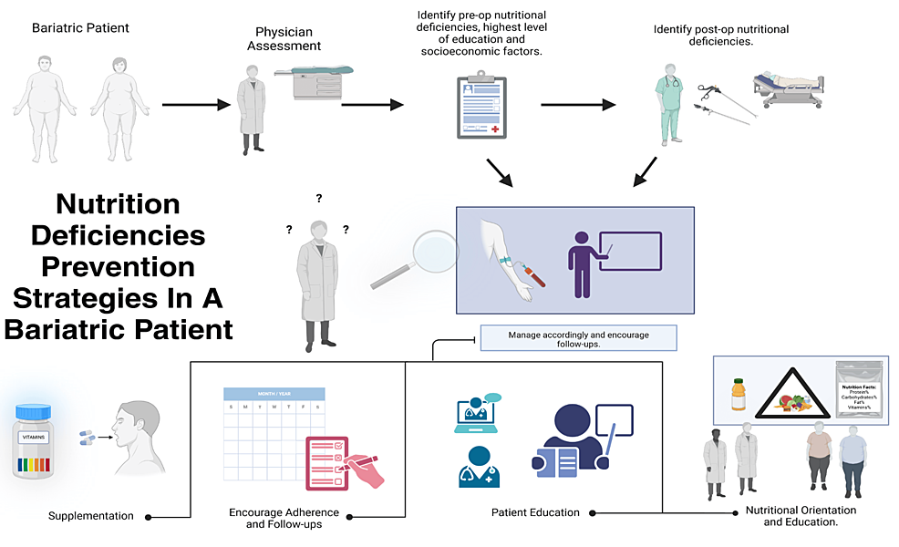
DEFICIT NUTRIZIONALI POST OAGB

Slide 12
DEFICIT NUTRIZIONALI POST OAGB
ORAL RECOMMENDED SUPPLEMENTATIONS
Vit B1 | ≥ 12mg/die 50-100 mg/die se il paziente presenta vomito o diarrea
Vit B12 | 350-1000µg/die con somministrazione orale, sublinguale, nasale o sottoforma liquida 1000 µg/mese somministrazione intramuscolare (IM)
Folati | 400-800 µg/die somministrazione orale 800-1000 µg/die nelle donne in età fertile
Calcio | 1500-2400 mg/die calcio citrato possibilmente in dosi suddivise Se calcio carbonato assumere ai pasti
Ferro | ≥ 18 mg/die Almeno 45-60 mg/die nelle donne fertili e nei pazienti con storia di anemia Assunto lontano dal calcio, PPI e fitati e polifenoli
Vit A | 5.000-10.000 UI/die Attenzione alla gravidanza post bariatrica
Vit D | Vit D3 ≥ 3.000 UI/die
Vit E | 15 mg/die
Vit K | 90 - 300 µg/die
Zinco | 8-22 mg/die
Rame | 1-2 mg/die 1 mg/die di Rame ogni 8-15 mg di zinco
Bariatric Surgery Guidelines, Endocr Pract. 2019;25(No. 12)

Slide 13
DEFICIT NUTRIZIONALI POST OAGB
CONCLUSIONI
I deficit nutrizionali post OAGB sono una complicanza nutrizionale piuttosto frequente, correlata a numerosi fattori
Nel caso del OAGB i deficit nutrizionali possono essere di entita’ superiore rispetto alla SG e al RYGB perche’ correlati alla lunghezza dell’ansa biliopancreatica e dell’ansa comune. Un’ansa biliopancreatica compresa fra 150-180 cm è ritenuta sicura (IFSO consensus conference) ed in tal caso I deficit nutrizionali non sembrerebbero essere diversi da quelli registrati per il RYGB
I deficit nutrizionali si possono manifestare sia nell’immediato post operatorio che a lungo termine per questo risulta di fondamentale importanza la sorveglianza attraverso esami bioumorali, strumentali ed un attento esame fisico nutrizionale.
La miglior strategia per la prevenzione e trattamento dei deficit nutrizionali post operatori è l’educazione del paziente, l’adesione ad un adeguato followup ed una supplementazione nutrizionale specifica.

Slide 14
Grazie

